Slide 1





A
B
C
KHỞI ĐỘNG

Slide 2



Câu 1:
4 km² = …?.. ha
400

Slide 3
Câu 2:
50 000 ha =..?.. km²
500

Slide 4
Câu 3:
56 800 ha = ..?.. km²
568

Slide 5








Thiết kế: Hương Thảo - 0972115126
BÀI 16

Slide 6




Slide 7

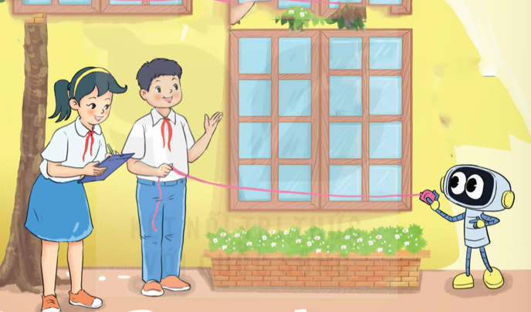
Tớ nghĩ do xung quanh ta có những vật với diện tích nhỏ và cũng có những khu vực với diện tích rộng đấy!
Các cậu ơi, tại sao lại có nhiều đơn vị đo diện tích vậy nhỉ?
Chúng mình hãy cùng hệ thống lại các đơn vị đo diện tích đã học nhé!

Slide 8
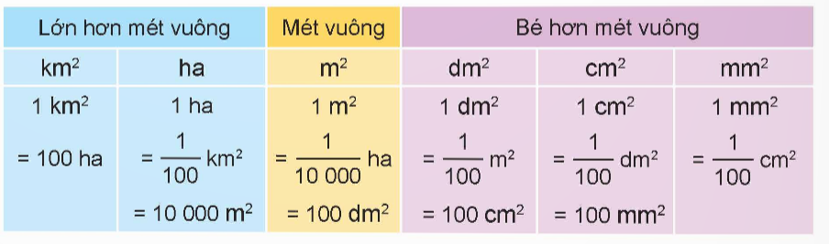
Các đơn vị đo diện tích đã học

Slide 9


Slide 10

Ước lượng số đo diện tích của một số đồ vật trong lớp

